Slide 1
Die Uhrzeit

Slide 2
Základní časová otázka
Wie spät ist es ? Kolik je hodin?
Wie viel Uhr ist es? Kolik je hodin?
Es ist neun (Uhr). Je devět (hodin).
Es ist halb drei. Je půl třetí.
V každé německé větě musí být podmět, a proto i při označení času je nutno použít neosobní podmět es.

Slide 3
Základní časové úseky
čtvrt = Viertel Es ist Viertel sieben.
Je čtvrt na sedm.
půl = halb Es ist halb sieben.
Je půl sedmé.
tři čtvrtě = drei Viertel Es ist drei Viertel sieben.
Je tři čtvrtě na sedm.
celá Es ist sieben (Uhr).
Je sedm (hodin).

Slide 4
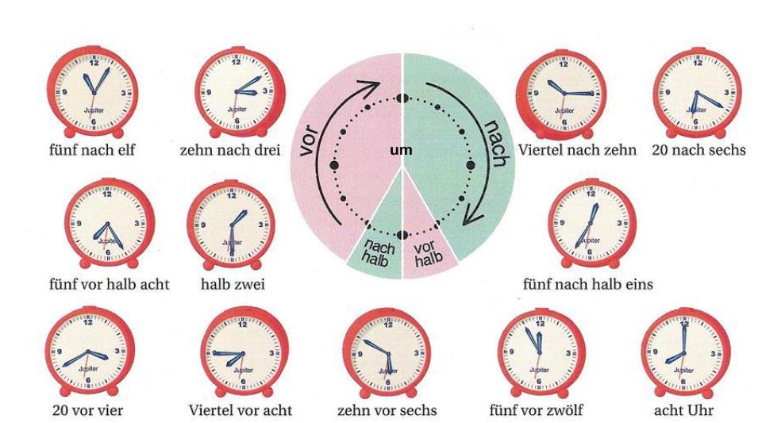
Způsoby vyjádření časových údajů

Slide 5
Příklady
6:45 Es ist Viertel vor sieben (Uhr).
Es ist 6 Uhr 45 (Minuten).
Es ist drei Viertel sechs.
7:00 Es ist 7 Uhr.
8:15 Es ist Viertel nach acht (Uhr).
Es ist acht Uhr 15 (Minuten).
Es ist Viertel neun.
10:30 Es ist halb elf (Uhr).
Es ist 10 Uhr 30 (Minuten).
14:45 Es ist fünfzehn Minuten vor
drei (Uhr).
Es ist zwei Uhr 45 (Minuten).
Es ist drei Viertel drei (Uhr).

Slide 6
Předložka um při označení času
Základní předložka při označení času v hodinách je um (v).
Wann? = Kdy?
Wann kommst du? Kdy přijdeš?
Ich komme um halb fünf. Přijdu v půl páté.

Slide 7
Uhr x Stunde
Podstatné jméno hodina překládáme slovem Uhr nebo Stunde.
Výrazem Uhr označujeme určitý časový okamžik.
Výraz Stunde je úsek 60 (45) minut.
Die Schule beginnt um 8 Uhr. Škola začíná v 8 hodin.
Der Film dauert 2 Stunden. Film trvá 2 hodiny.
Podstatné jméno hodina – die Uhr se v němčině v časových údajích používá v jednotném čísle.

